Slide 1
THỨ BA SAU CHÚA NHẬT I THƯỜNG NIÊN

Slide 3
Ca Nhập Lễ Nguồn Ánh Sáng Mi Trầm

Slide 4
Đk: Lạy Chúa, nguồn ánh sáng soi đường. Đoàn chúng con tiến về nhà Cha …

Slide 5
… Lạy Chúa nguồn sức sống, nguồn hạnh phúc đoàn chúng con tiến về nhà Cha, tiến về nhà Cha.

Slide 6
Tk: Chúa dẫn lối đưa đường về nơi chan hòa ánh sáng. Trong âm u cuộc đời, Ngài là ngọn đuốc sáng ngời.

Slide 7
Đk: Lạy Chúa, nguồn ánh sáng soi đường. Đoàn chúng con tiến về nhà Cha …

Slide 8
… Lạy Chúa nguồn sức sống, nguồn hạnh phúc đoàn chúng con tiến về nhà Cha, tiến về nhà Cha.

Slide 10
Bài đọc 1:
Đức Giêsu phải trải qua gian khổ, để dẫn đưa mọi người tới nguồn ơn cứu độ.
Bài trích thư gửi tín hữu Híp-ri.

Slide 11
Đáp ca:
Tv 8,2a và 5.6-7.8-9 (Đ. x. c.7)
Chúa đã đặt Con Chúa làm chủ công trình tay Chúa sáng tạo.

Slide 12
Alleluia-Alleluia:
Anh em hãy đón nhận lời Thiên Chúa, không phải như lời người phàm, nhưng như lời Thiên Chúa, đúng theo bản tính của lời ấy.
Alleluia:

Slide 14
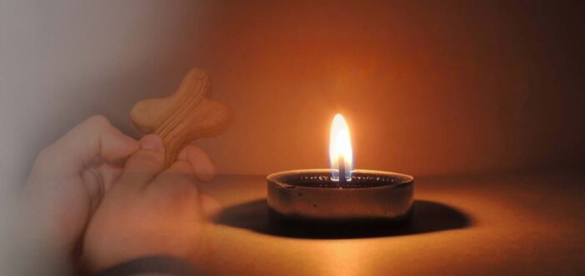
THỨ BA SAU
CHÚA NHẬT I
THƯỜNG NIÊN
PHÚT THINH LẶNG

Slide 15
Ca Dâng Lễ
Tựa Làn
Trầm Hương
Đỗ Vy Hạ

Slide 16
Tk1: Tựa làn trầm hương thơm bay về Thiên đàng. Nguyện tình yêu Chúa thánh hóa cho lễ dâng …

Slide 17
… Đây bánh thơm hồng, đây chén rượu nồng. Làm thành lễ vật dâng về Cha chí nhân.

Slide 18
Đk: Chúc tụng Ngài là Chúa Tể càn khôn. Đã rộng tình nuôi sống con từng ngày …

Slide 19
… Chúc tụng Ngài là Chúa khắp mọi nơi. Chúc tụng Ngài mãi đến muôn muôn đời.

Slide 20
Tk2: Một niềm thành tâm xin dâng trọn xác hồn. Nguyện từng ngày tháng Chúa thắp nên niềm tin …

Slide 21
… Cho ước mơ hồng, đẹp lứa tuổi xuân cuộc đời mai ngày xin Ngài thương đỡ nâng.

Slide 22
Đk: Chúc tụng Ngài là Chúa Tể càn khôn. Đã rộng tình nuôi sống con từng ngày …

Slide 23
… Chúc tụng Ngài là Chúa khắp mọi nơi. Chúc tụng Ngài mãi đến muôn muôn đời.

Slide 24
Tk3: Hòa lời trầm ca cao bay về chín tầng. Ngợi mừng Danh Chúa đã khấng ban hồng ân …

Slide 25
… Muôn tiếng tơ đàn, giọng hát nhịp nhàng làm thành lễ vật dâng về Cha chí nhân.

Slide 26
Đk: Chúc tụng Ngài là Chúa Tể càn khôn. Đã rộng tình nuôi sống con từng ngày …

Slide 27
… Chúc tụng Ngài là Chúa khắp mọi nơi. Chúc tụng Ngài mãi đến muôn muôn đời.

Slide 29
Xin cộng đoàn lưu ý:
Để việc lên rước lễ được nghiêm trang, xin cộng đoàn hãy lần lượt theo thứ tự từng hàng ghế từ trên xuống dưới.

Slide 30
KINH NĂM THÁNH 2025
Kính Mời Cộng Đoàn Đọc
KINH NĂM THÁNH

Slide 31
Lạy Cha trên trời/ Xin cho ơn đức tin mà Cha ban tặng chúng con/ trong Chúa Giêsu Kitô, Con Cha/ và Anh của chúng con/

Slide 32
cùng ngọn lửa đức ái được thắp lên trong tâm hồn chúng con bởi Chúa Thánh Thần/

Slide 33
khơi dậy trong chúng con niềm hy vọng hồng phúc/ hướng về Nước Cha trị đến/ Xin ân sủng Cha biến đổi chúng con/

Slide 34
thành những người miệt mài vun trồng hạt giống Tin Mừng/ Ước gì những hạt giống ấy/

Slide 35
biến đổi từ bên trong nhân loại và toàn thể vũ trụ này/ trong khi vững lòng mong đợi trời mới đất mới/

Slide 36
lúc mà quyền lực Sự Dữ sẽ bị đánh bại/ và vinh quang Cha sẽ chiếu sáng muôn đời/

Slide 37
Xin cho ân sủng của Năm Thánh này/ khơi dậy trong chúng con/ là Những Người Lữ Hành Hy Vọng/

Slide 38
niềm khao khát kho tàng ở trên trời/ đồng thời cũng làm lan tỏa trên khắp thế giới/

Slide 39
niềm vui và sự bình an của Đấng Cứu Chuộc chúng con/

Slide 40
Xin tôn vinh và ngợi khen Cha là Thiên Chúa chúng con/ Cha đáng chúc tụng mãi muôn đời. Amen.

Slide 41
THỨ BA SAU
CHÚA NHẬT I
THƯỜNG NIÊN
PHÚT THINH LẶNG

Slide 43
Ca Kết Lễ
Cho Nước Trời Mai Sau
Nguyễn Duy

Slide 44
Đk: Trái đất này nơi con người náu thân. Thế gian này con đường dẫn lên trời …

Slide 45
… Kiếp sống này ta xây dựng thế giới. Để dọn đường cho Nước Trời mai sau.

Slide 46
Tk: Chúa cho ta niềm vui sống bên muôn người. Chúa cho ta cuộc sống dẫn lối lên trời …

Slide 47
… Mừng vui đi lo chi ngày mai sẽ tới. Hãy vững tâm trời xanh đang đón chờ ta.

